Slide 1
어떤 카페를 창업할까
장사잘하삼조
조원 : 정휘철, 윤상진, 김동한

Slide 2
위 주제를 선정한 이유
한국에서 카페라는 형태의 업종은 다방에서 시작하였으며 깊은 역사를 가지고 있다.
구한말 커피가 보급되며 차와 커피, 각종 디저트를 판매하는 등 다방은 한국형 카페로 진화하였다.
이후 2000년대 스타벅스 등의 해외 프렌차이즈의 유입으로 한국의 카페업은 계속 성장하고 있다. 이처럼 일상에서 쉽게 접할 수 있기 때문에 주제로 선정하였다.

Slide 3
조사 범위​와 목표
조사범위
조사목표
조사지역은 보다 상세한 조사를 위하여 서울특별시로 설정하였다.
조사연도는 자료의 접근성을 고려해 2015년부터 2026년까지로 설정하였다.
지역, 영업구분, 환경적 요인 등 다양한 조건이 카페의 영업기간에 어떠한 영향을 미치는지 조사한다.
위 조사 결과를 토대로 어떠한 방식으로 카페를 창업, 운영해야 장기적으로 영업할 수 있는지 알아낸다.

Slide 4
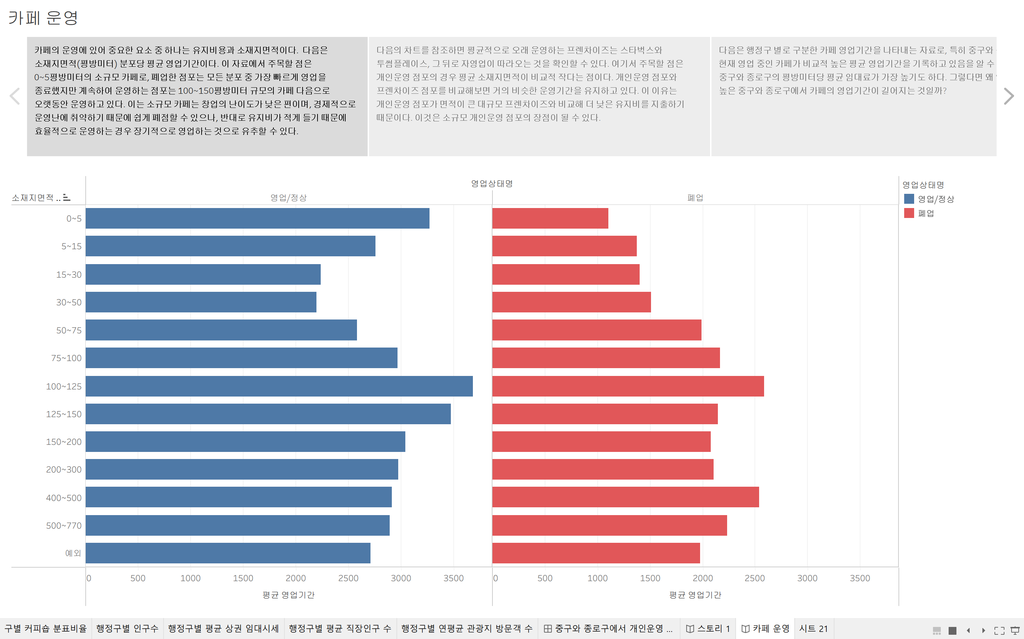

Slide 5
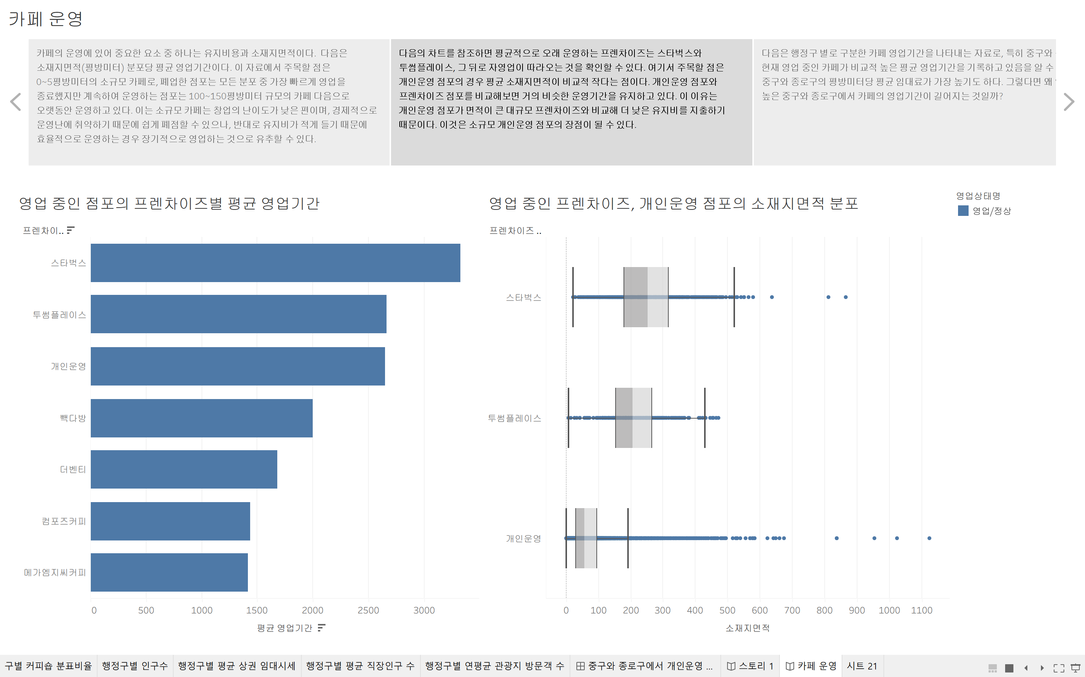

Slide 6
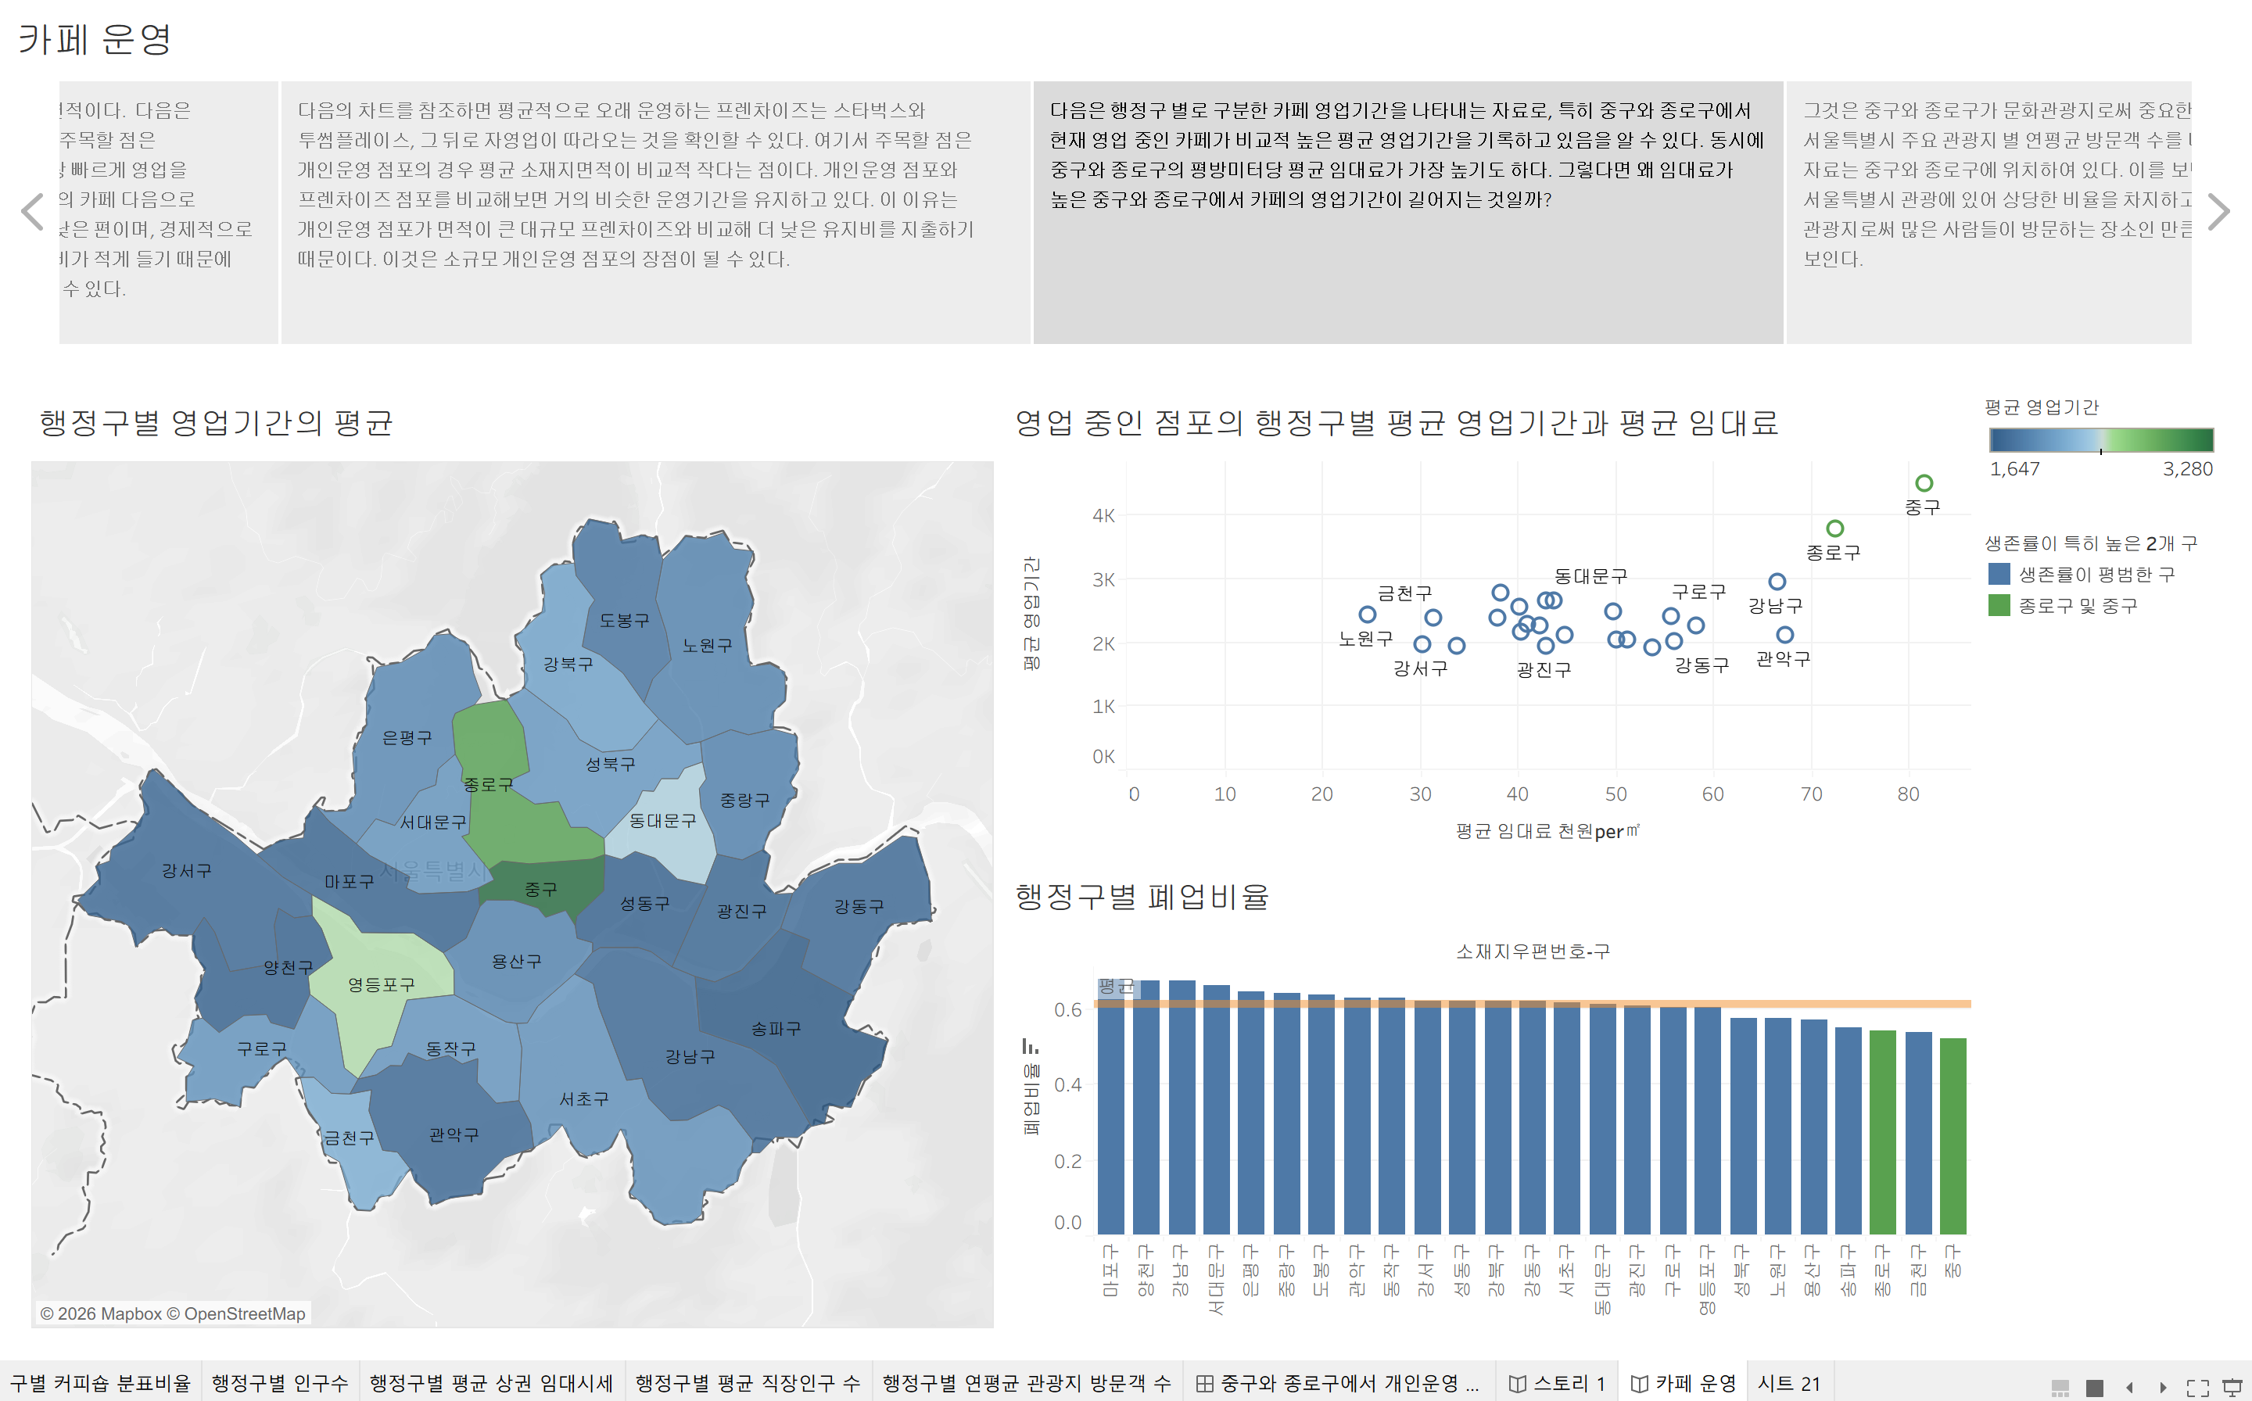

Slide 7
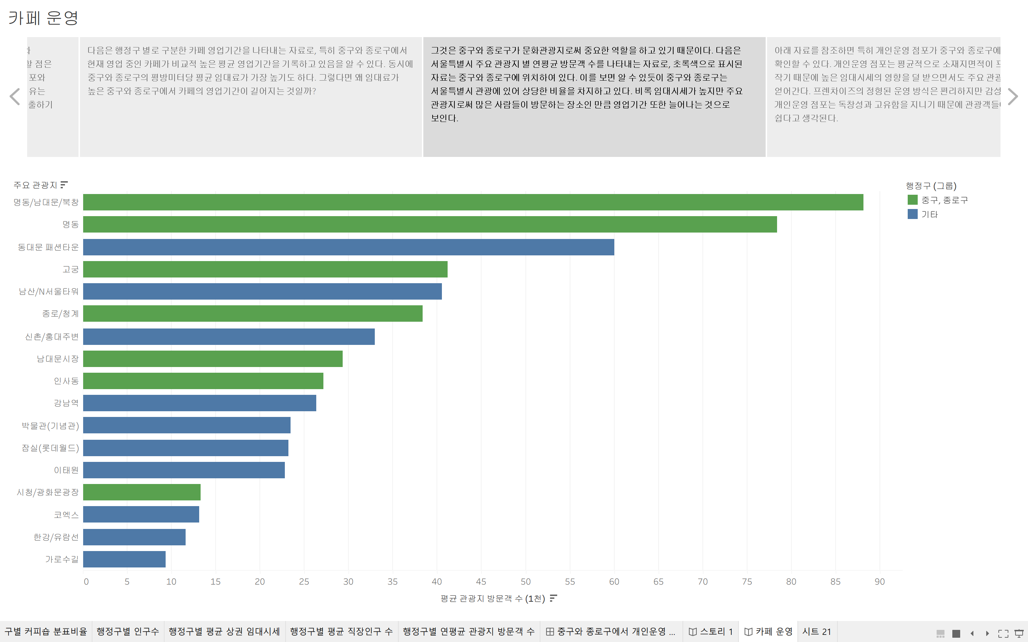

Slide 8
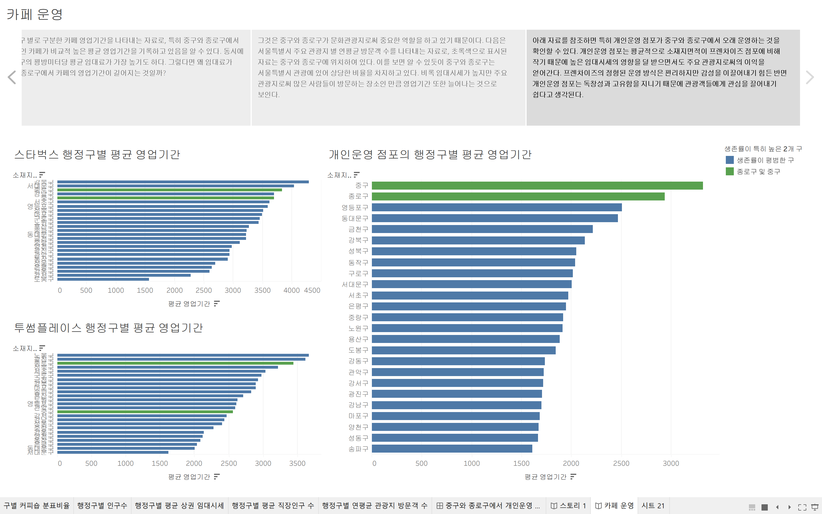

Slide 9
조사 결과
카페의 유지비용과 소재지면적은 직접적인 연관이 있으며 유지비가 적으면 장기적으로 영업에 유리하다.
개인운영 점포는 비슷한 영업기간을 가진 프렌차이즈 점포에 비교해 낮은 임대료를 지출하고 있다.
중구와 종로구에 위치한 카페는 임대료가 높고 영업기간 또한 길다.
개인운영 점포는 프렌차이즈 점포에 비교해 중구와 종로구에서 더 오래 운영하고 있다.
이는 중구와 종로구가 서울의 문화관광 중심지이기 때문이다.

Slide 10
개인운영 카페(감성카페)와 프렌차이즈 점포
이용객의 차이
감성카페: 문화를 즐기기 위해 시간적 여유가 많은 사람들이 이용함.
프렌차이즈: 시간이 없는 바쁜 현대인들이 많이 이용함.
이러한 차이가 문화관광지가 많은 중구와 종로구에 위치한 감성 카페가 오랫동안 영업을 유지할 수 있는 이유이다.

Slide 11
자료를 통해 발견한 결론
종로와 중구에서 창업할 경우 소규모 면적의 감성 카페가 유리하다.
타 지역에서는 프렌차이즈 점포가 유리하다.

Slide 12
데이터 출처
서울시 휴게음식점 인허가 정보 - https://www.data.go.kr/data/15135815/fileData.do#
연령별 등록인구 - https://data.seoul.go.kr/dataList/10718/C/2/datasetView.do
서울시 사업체현황 - https://data.seoul.go.kr/dataList/104/S/2/datasetView.do
서울시 상권분석서비스 - https://www.data.go.kr/data/15147231/fileData.do
여행중 서울지역 방문지 - https://data.seoul.go.kr/dataList/10944/S/2/datasetView.do

